Slide 1
假 突 破 反 向 猎 庄 战 法

Slide 2
该方法不必过多关注大盘，短中长线都适用，成功概率极高，在8成以上。

Slide 3
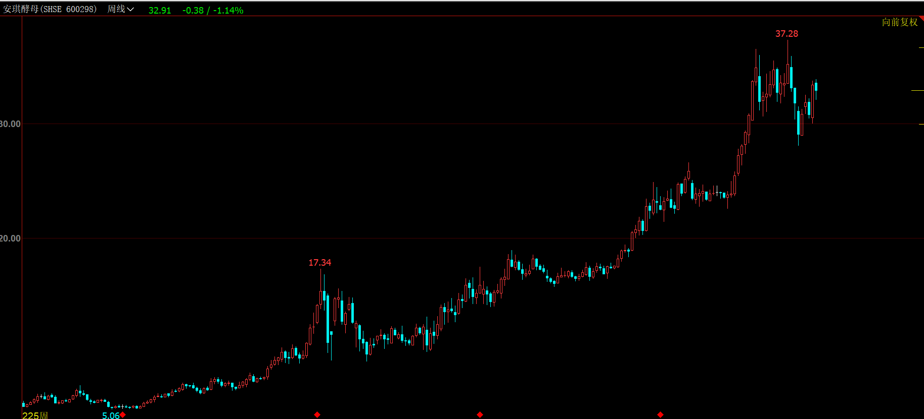
1.周线级别处于上涨趋势之中的股票。

Slide 4
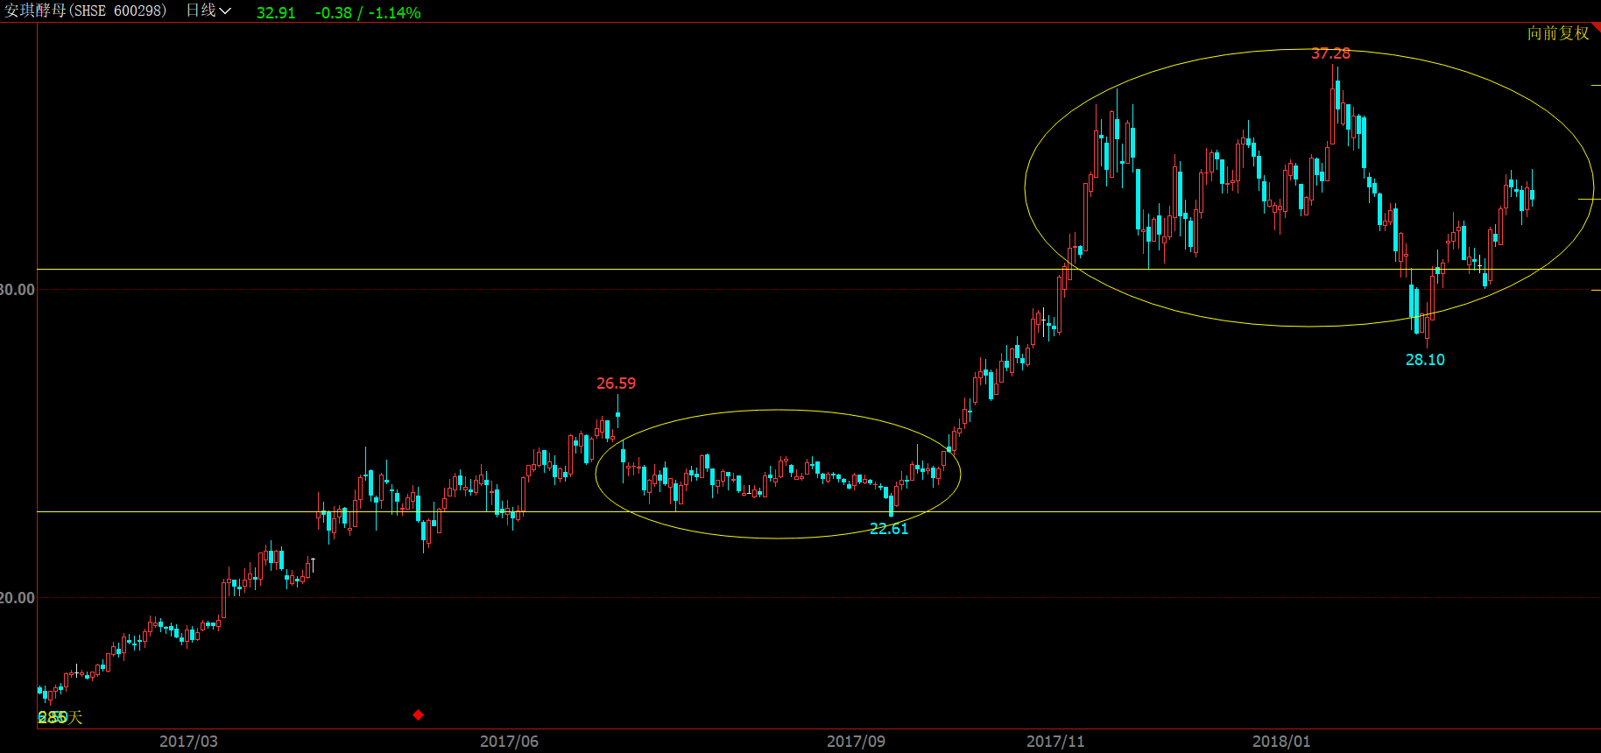
2.日线正在处于调整之中，且整体能保持在相对高位震荡，时间在1个月以上。

Slide 5
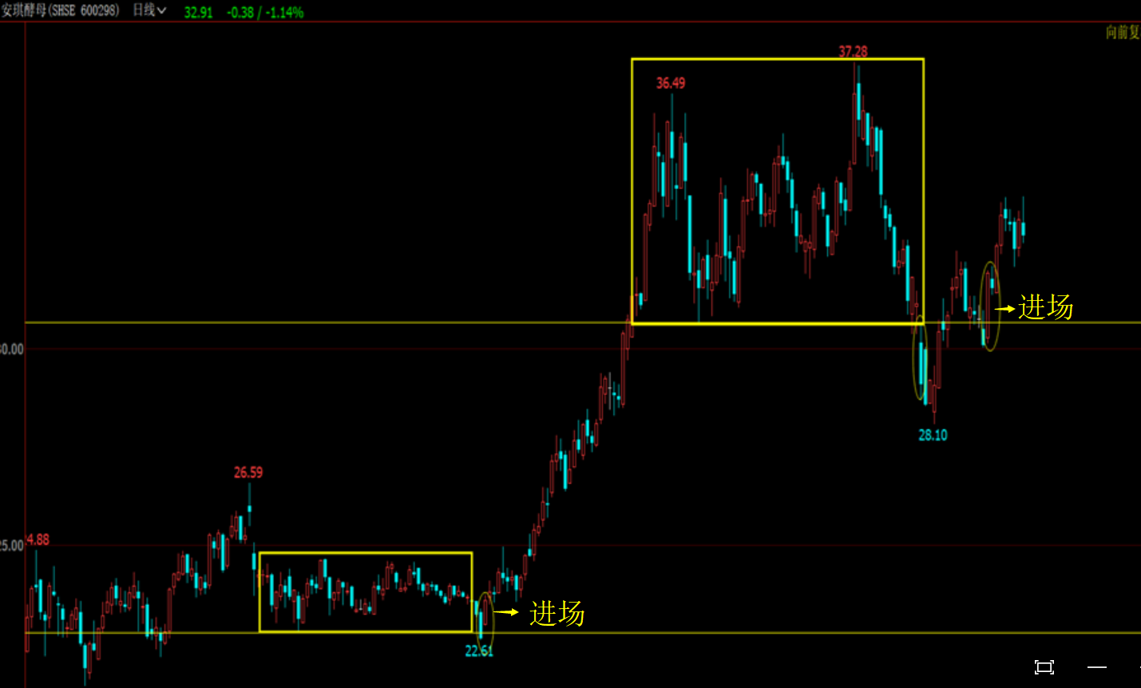
3.在调整区间下边沿日线出现大阴线并收在其下方，然后立即（或者调整一段时间）收一根大阳收回到压力位置上方，在尾盘或者第二天开盘立即进场。

Slide 6
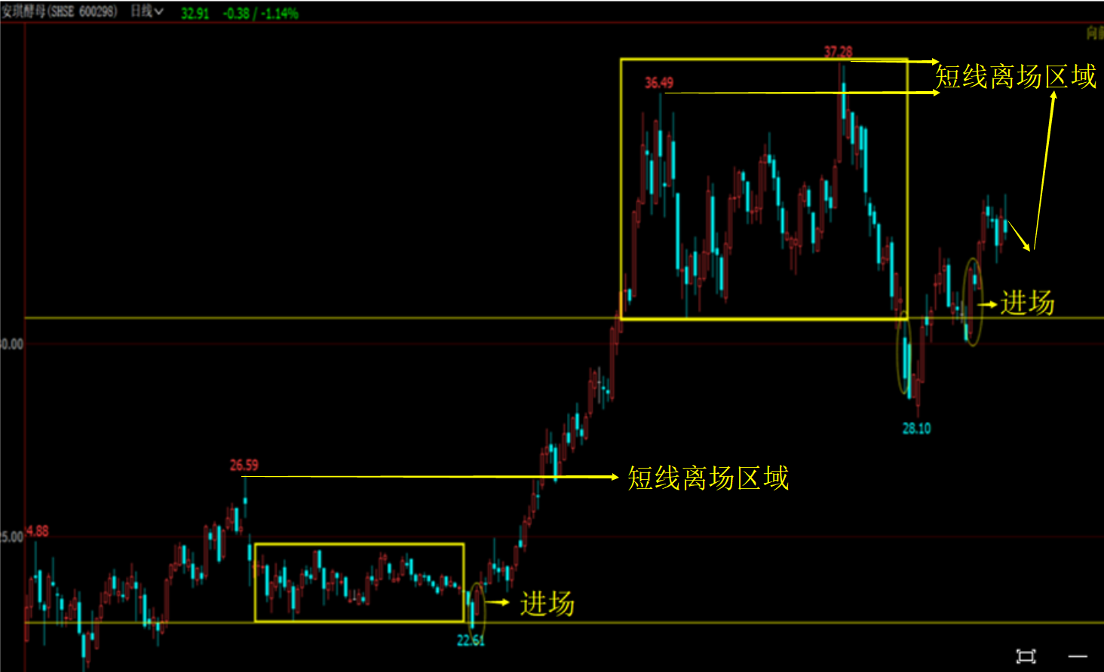
4.短线在前期高点或者区间上边沿附近离场，中长线则耐性持仓。

Slide 7
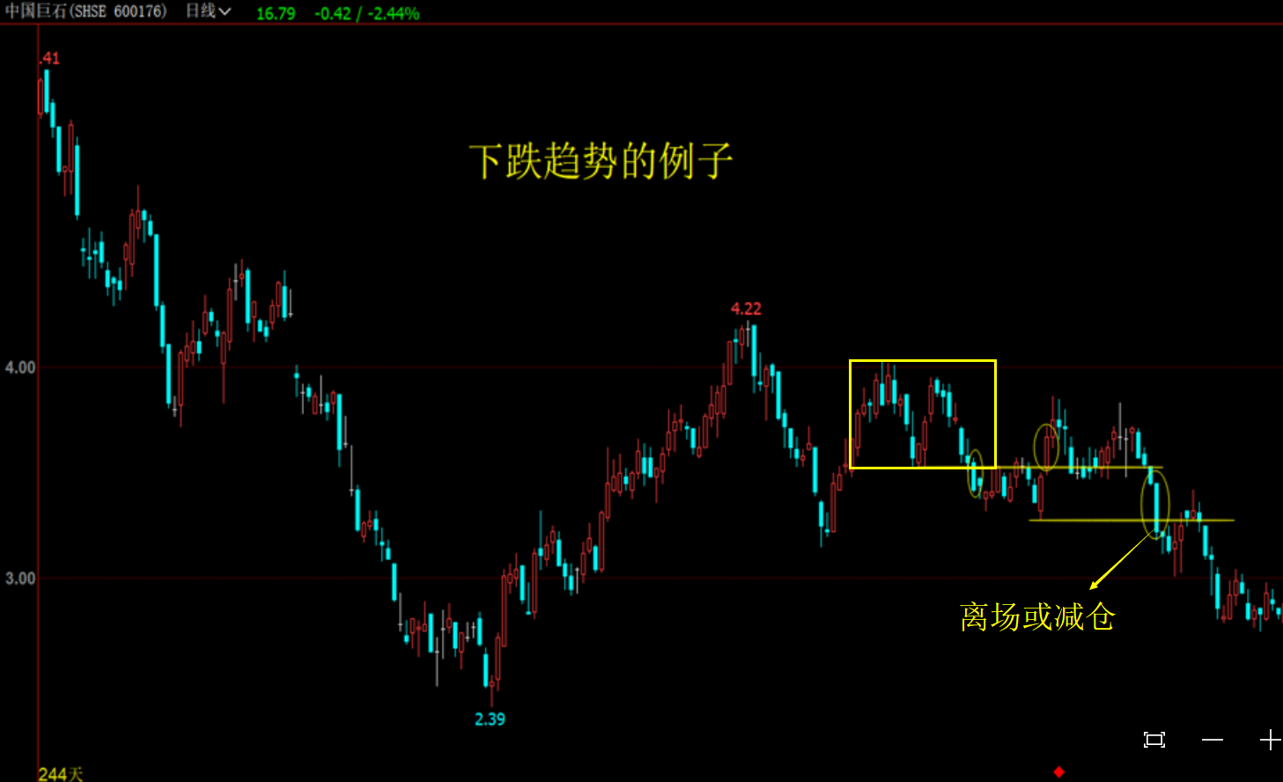
5.如果市场日线级别再次收线跌破大阳线低点，止损离场，至少减仓。（概率较低）。

Slide 8
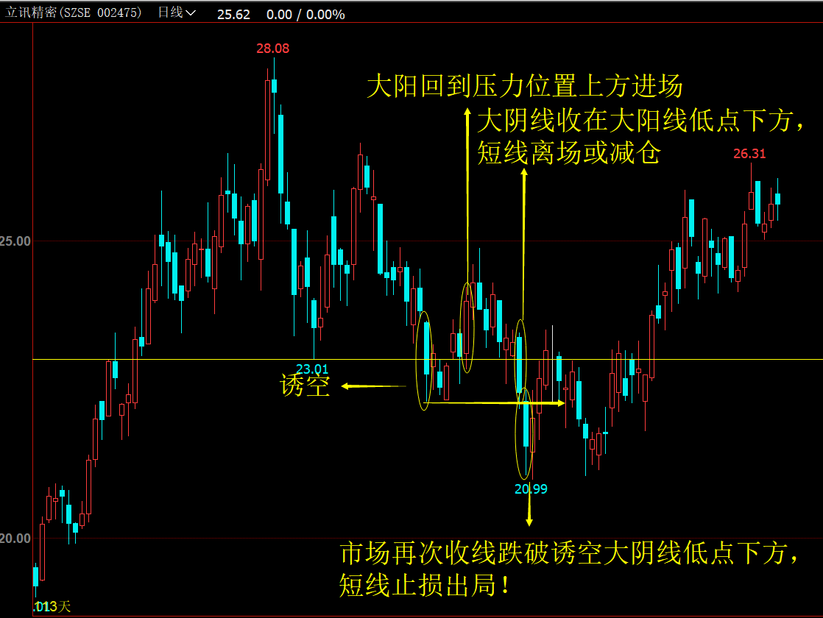
失败形态

Slide 9
谢 谢！

